Slide 1
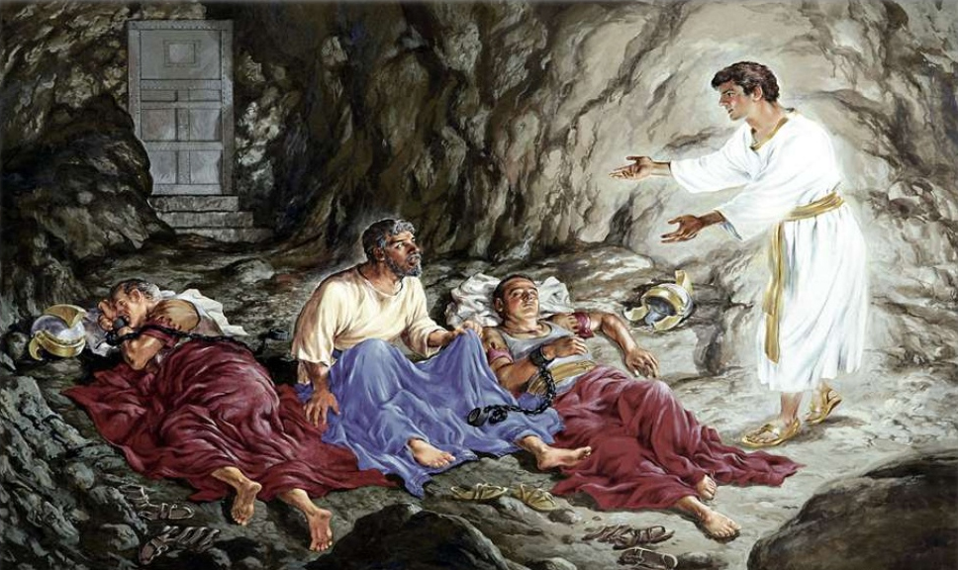
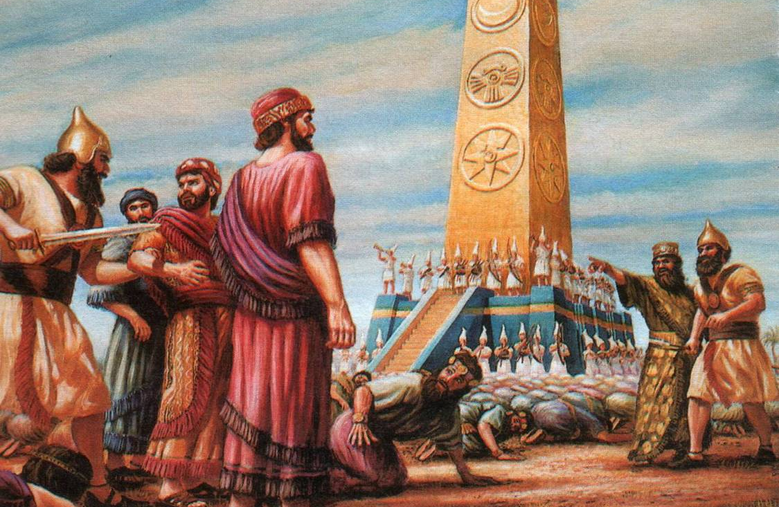

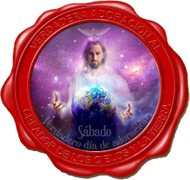
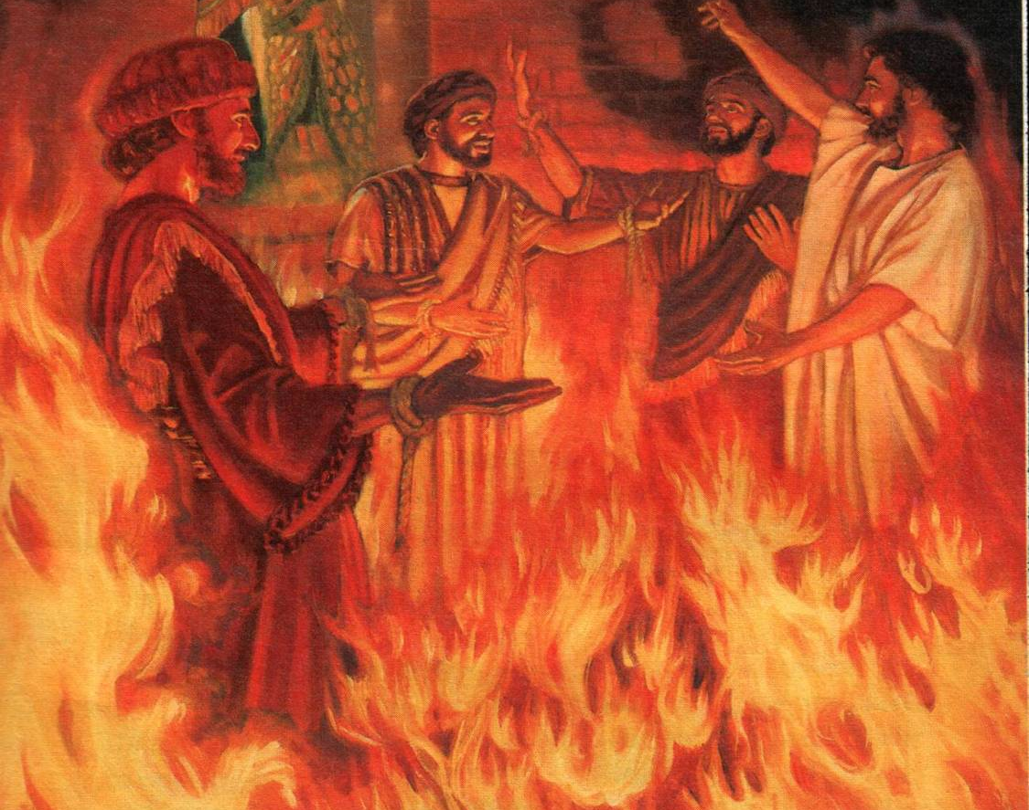
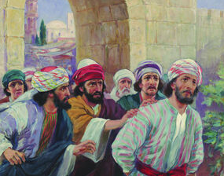
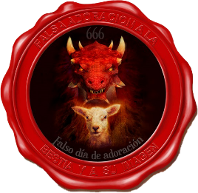
Lección 12 para el 21 de junio de 2025
PRECURSORES

Slide 2

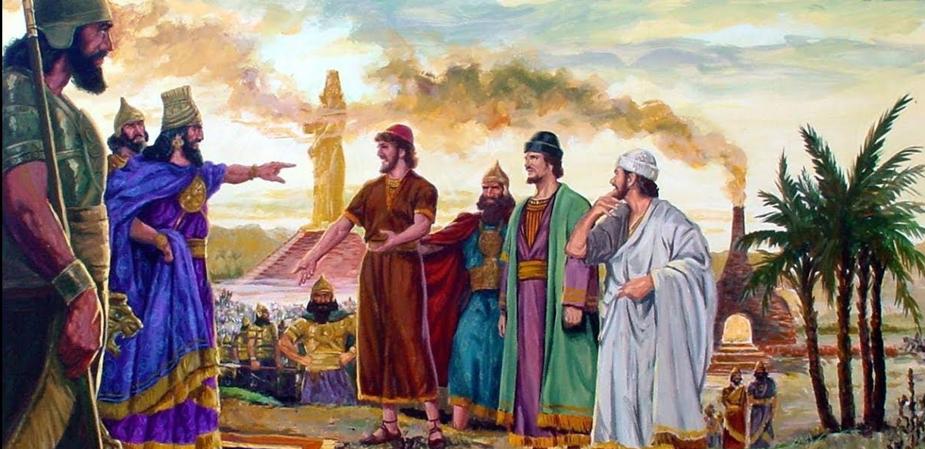
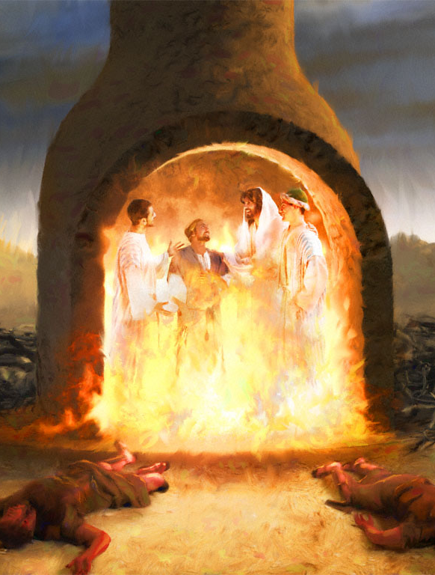
“Porque no nos ha dado Dios espíritu de timidez, sino de poder, de amor y de dominio propio”
2 Timoteo 1:7

Slide 3

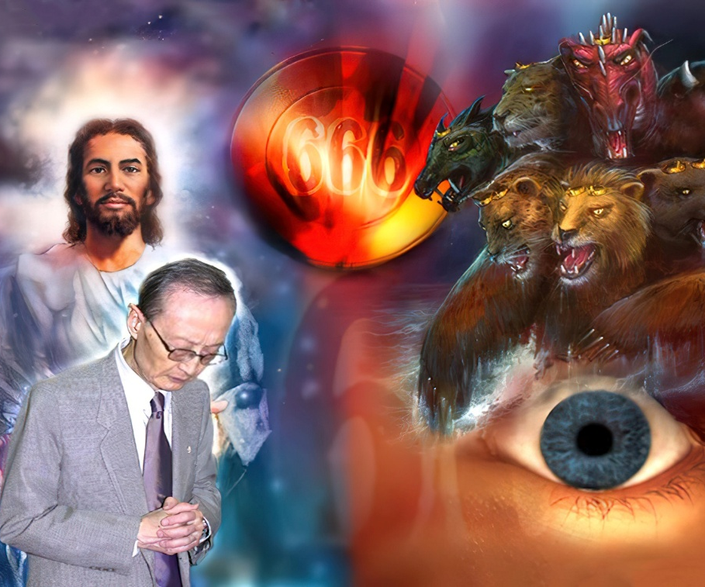
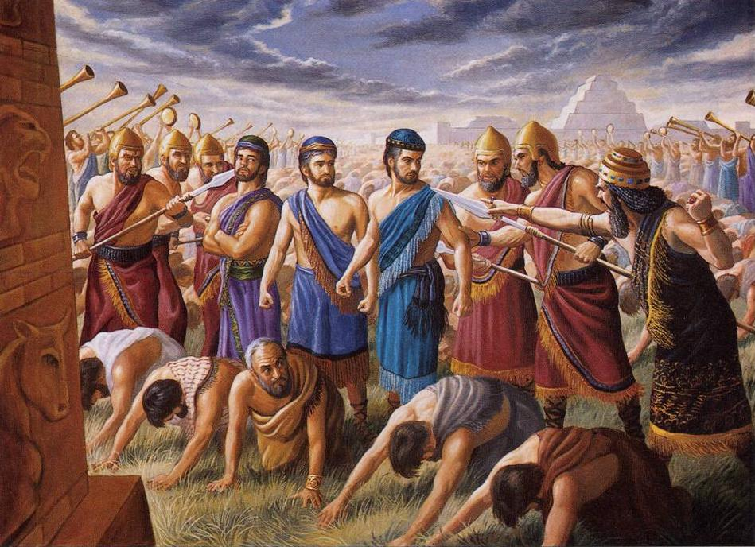







Apocalipsis relata proféticamente los acontecimientos que sucederán en el tiempo del fin. Estos acontecimientos incluyen momentos de persecución, e incluso muerte, para aquellos que decidan adorar a Dios en lugar de adorar a la imagen de la bestia. Pero no es el único lugar en la Biblia donde podemos investigar estos acontecimientos.
En la experiencia de los tres jóvenes hebreos amigos de Daniel; en la muerte de Jacobo; en la liberación de Pedro; o en la persecución que el mismo Jesús sufrió a causa del sábado, vemos precursores de esos momentos cruciales que están por llegar.
Precursores en el Antiguo Testamento:
  Una imagen admonitora.
  Adorar o morir.
  La adoración en el tiempo del fin.
Precursores en el Nuevo Testamento:
  Jacobo y Pedro.
  El sábado y el tiempo del fin.

Slide 4

PRECURSORES EN EL ANTIGUO TESTAMENTO

Slide 5
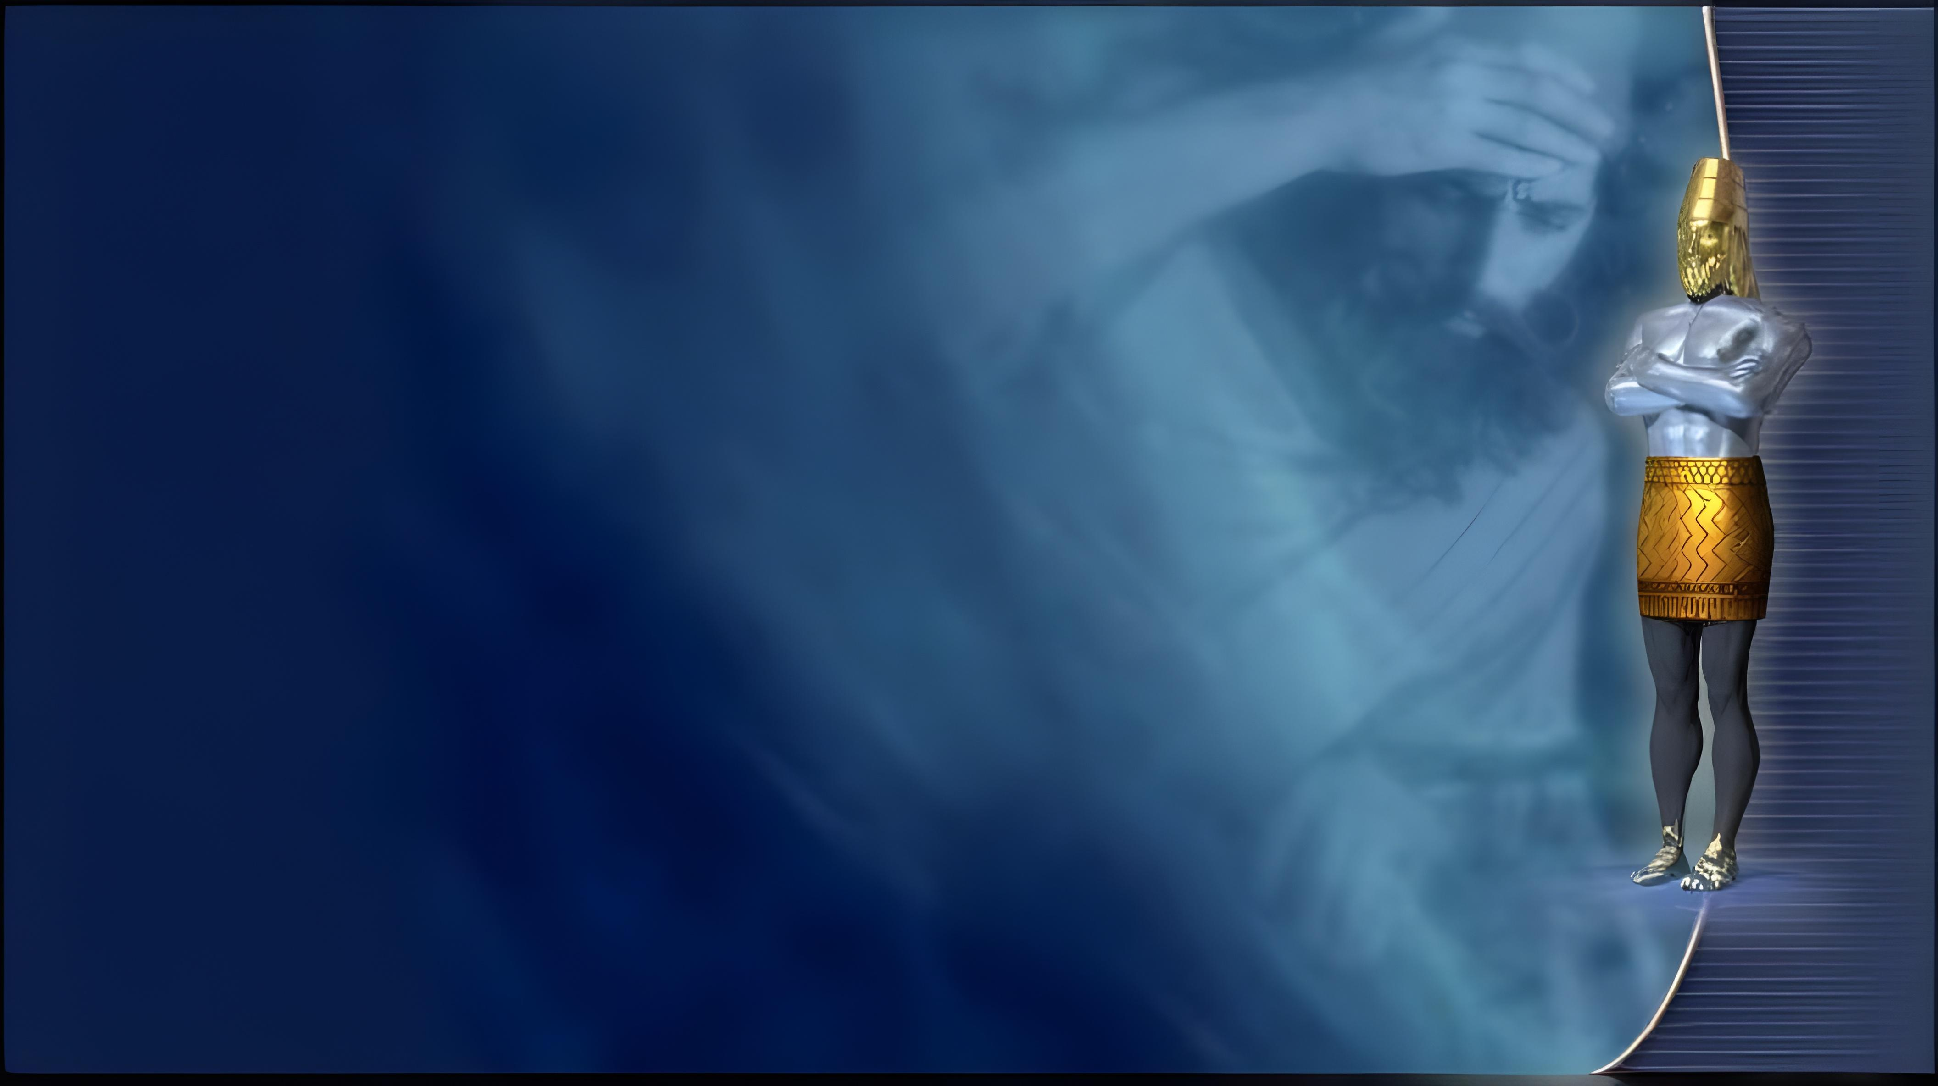
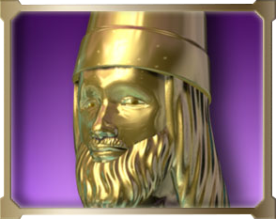
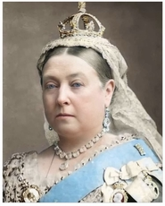
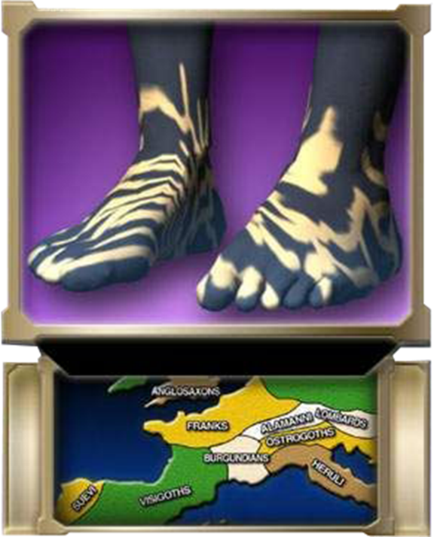
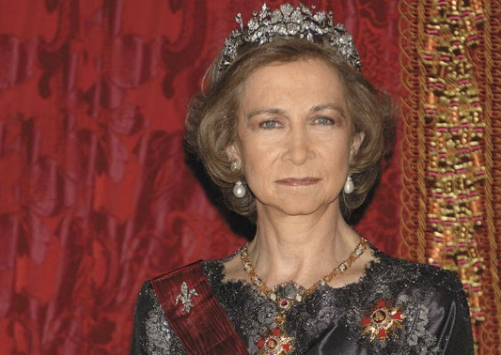
UNA IMAGEN ADMONITORA
“Así como viste el hierro mezclado con barro, se mezclarán por medio de alianzas humanas; pero no se unirán el uno con el otro, como el hierro no se mezcla con el barro” (Daniel 2:43)
La interpretación de la imagen soñada por el rey Nabucodonosor, registrada en Daniel 2, sienta las bases de la interpretación bíblica acerca de los imperios mundiales.
Por ejemplo, se anuncia que Babilonia será un imperio rico, pero pasajero. También se anuncia cómo serían las naciones del fin: mezcladas “por medio de alianzas humanas”, pero sin llegar a unirse (Dn. 2:43).
La reina Victoria de Inglaterra (que reinó de 1837 a 1901) está considerada «la abuela de Europa» por haber casado a sus nueve hijos y a 26 de sus 42 nietos con otros miembros de la realeza o de la nobleza europeas.
En 1962, la hija del rey Pablo de Grecia, Sofía, contrajo matrimonio con el rey de España, Juan Carlos I. Además, es sobrina del duque de Edimburgo; tiene lazos familiares con los reyes de Inglaterra; con la reina Margarita de Dinamarca; y con el rey Harald de Noruega.

Slide 6


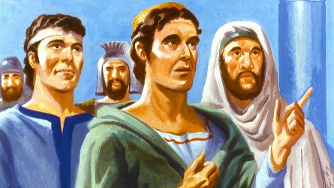
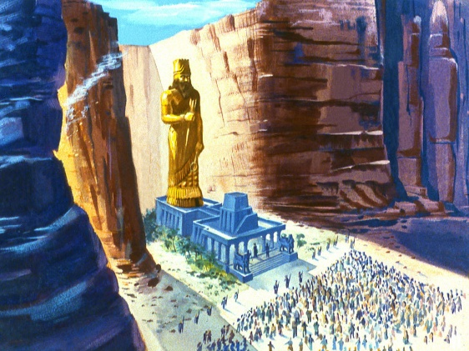
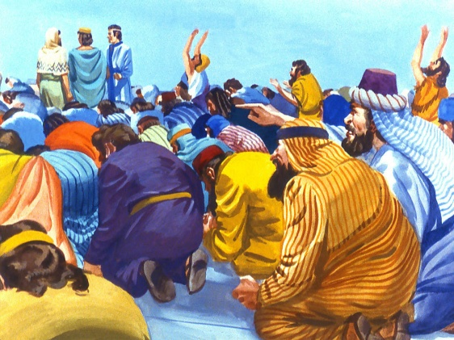
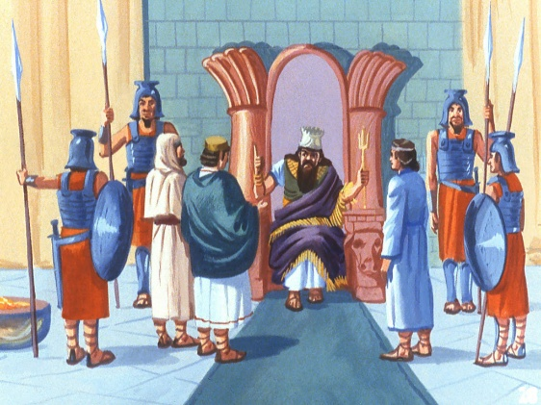
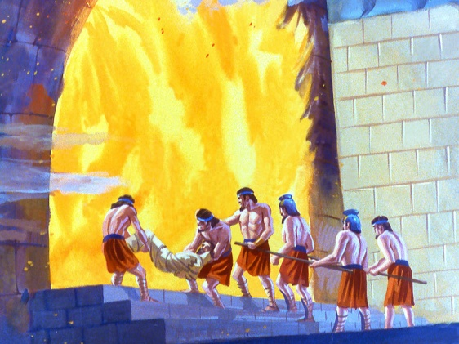
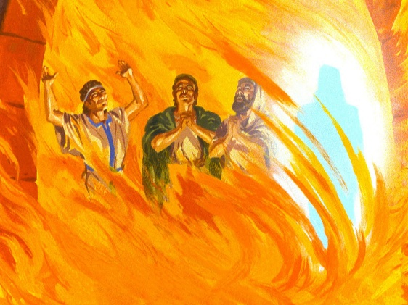
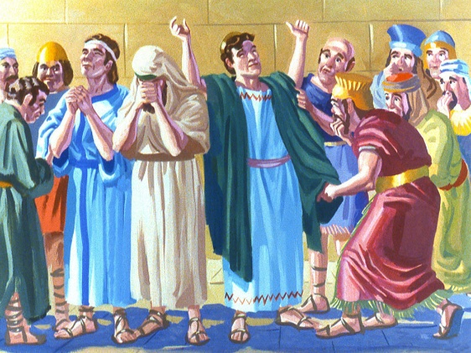
ADORAR O MORIR
“Y si no, sepas, oh rey, que no serviremos a tus dioses, ni tampoco adoraremos la estatua que has levantado” (Daniel 3:18)
En clara rebelión contra la historia que le había sido revelada en sueños, Nabucodonosor levantó una estatua de oro para indicar que su reino no tendría fin (Dn. 3:1).
No contento con eso, hizo que todos aceptasen su “eterno” liderazgo, haciendo que adorasen a aquella estatua (Dn. 3:2). Esta orden fue acompañada de una sentencia de muerte para aquel que se negase a adorarla (Dn. 3:6).
Pero tres jóvenes fieles no estaban dispuestos a adorar a una imagen, infringiendo así la Ley de Dios. Podrían haber disimulado, pero eso hubiera sido lo mismo que renegar abiertamente de sus creencias.
Aceptaron las consecuencias, y eligieron morir
(Dn. 3:15-18). Sin embargo, Dios no permitió que sus fieles súbditos muriesen en el fuego. Él mismo anduvo junto a ellos en la prueba, y los libró (Dn. 23-27).

Slide 7

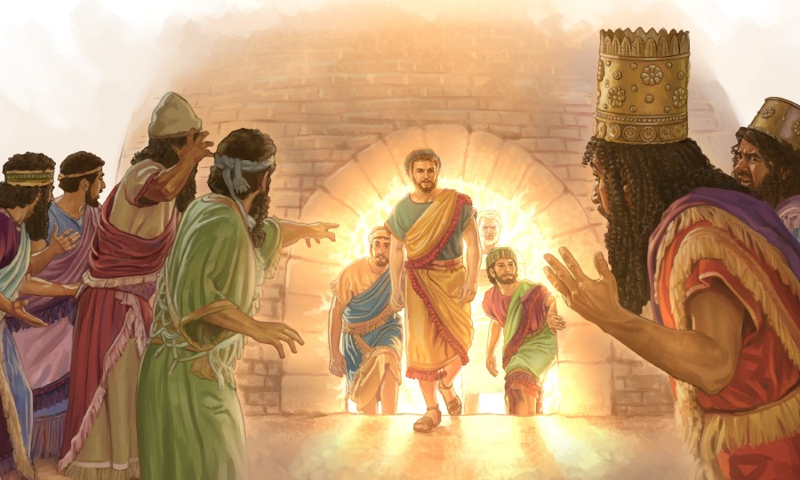
ADORAR O MORIR
“Y si no, sepas, oh rey, que no serviremos a tus dioses, ni tampoco adoraremos la estatua que has levantado” (Daniel 3:18)
Según el relato acerca de su resistencia, estos tres hebreos no vacilaron en su convicción de permanecer fieles a Dios.
GRUPO DE BABILONIA
Ruidoso (Dn. 3:4)
Poderoso (Dn. 3:2)
GRUPO DE FIELES
Silencioso (Dn. 3:16)
Humilde (Dn. 3:12)
Numeroso (Dn. 3:7)
Solo tres varones (Dn. 3:23)
Orientado al presente: “adoraron” (Dn. 3:7)
Orientado al futuro: “Dios puede librarnos” (Dn. 3:17)
Obedece por temor (Dn. 3:10-11)
Obedecen, aunque Dios no los libre (Dn. 3:18)
Los dos grupos de adoradores, el de Babilonia y el de los tres hebreos, quedaron así claramente delineados y contrastados, al igual que ocurrirá en el tiempo del fin:

Slide 8


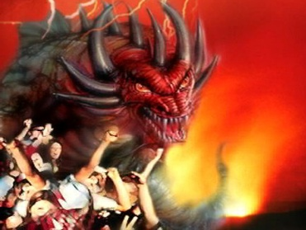
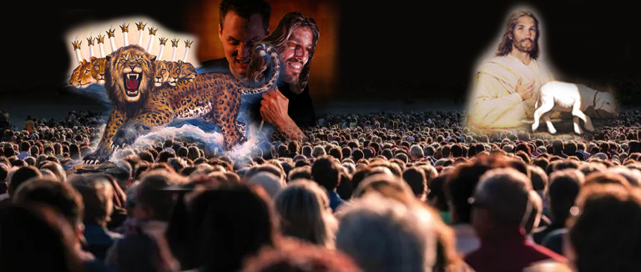
LA ADORACIÓN EN EL TIEMPO DEL FIN
“Y se le permitió infundir aliento a la imagen de la bestia, para que la imagen hablase e hiciese matar a todo el que no la adorase” (Apocalipsis 13:15)
Daniel 3
Nabucodonosor hace una estatua
Obliga a todos a adorarla
Apocalipsis 13 y 14
La 2ª bestia hace una estatua
Obliga a todos a adorarla
Quien no la adore debe morir
Quien no la adore debe morir
Tres jóvenes se niegan
El pueblo remanente se niega
Testifican ante el rey y sus súbditos
Testifica ante el mundo entero
Son arrojados al horno
Son perseguidos
Jesús viene a rescatarlos
Jesús viene a rescatarlos
Los momentos finales de este mundo giran en torno a la adoración. Adorar al Creador, o a la criatura. Ser leales a Dios, o a cualquier otra cosa o persona que nos obligue a obedecerle.
En esos momentos tan difíciles, la fidelidad a Dios será premiada: “Sé fiel hasta la muerte, y yo te daré la corona de la vida. […] El que venciere, no sufrirá daño de la segunda muerte” (Ap. 2:10-11).

Slide 9

“¿Olvidará el Señor a su pueblo en esa hora de prueba? […] ¿Se olvidó acaso de los tres jóvenes en el horno ardiente o de Daniel en el foso de los leones? […]
Aunque los enemigos los arrojen a la cárcel, las paredes de los calabozos no pueden interceptar la comunicación entre sus almas y Cristo. Aquel que conoce todas sus debilidades, que ve todas sus pruebas, está por encima de todos los poderes de la tierra; y acudirán ángeles a sus celdas solitarias, trayéndoles luz y paz del cielo. La prisión se volverá palacio, pues allí moran los que tienen mucha fe, y los lóbregos muros serán alumbrados con luz celestial como cuando Pablo y Silas oraron y alabaron a Dios a medianoche en el calabozo de Filipos”
E. G. W. (El conflicto de los siglos, pág. 610)

Slide 10
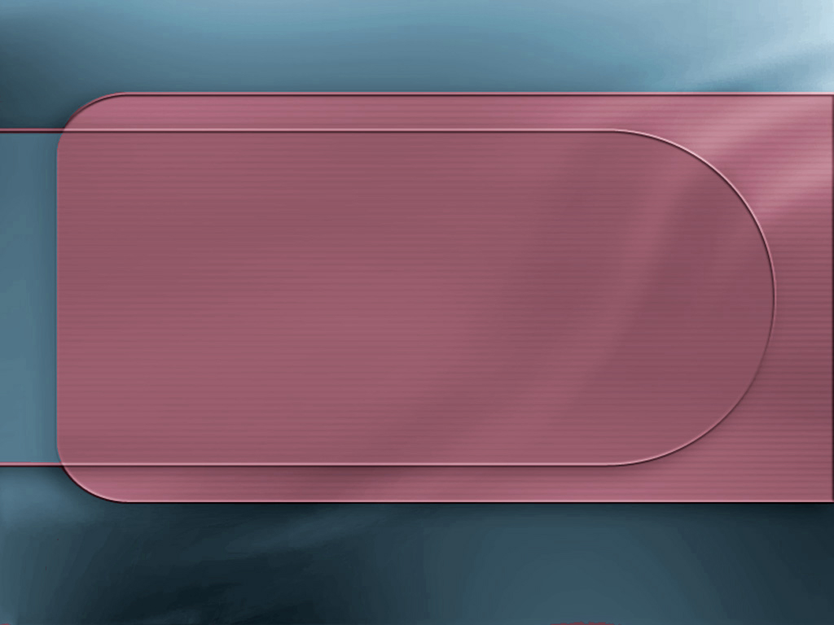
PRECURSORES EN EL NUEVO TESTAMENTO

Slide 11


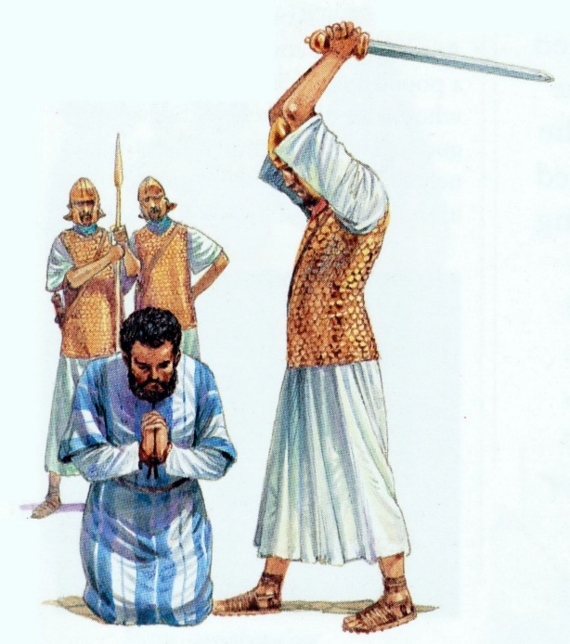
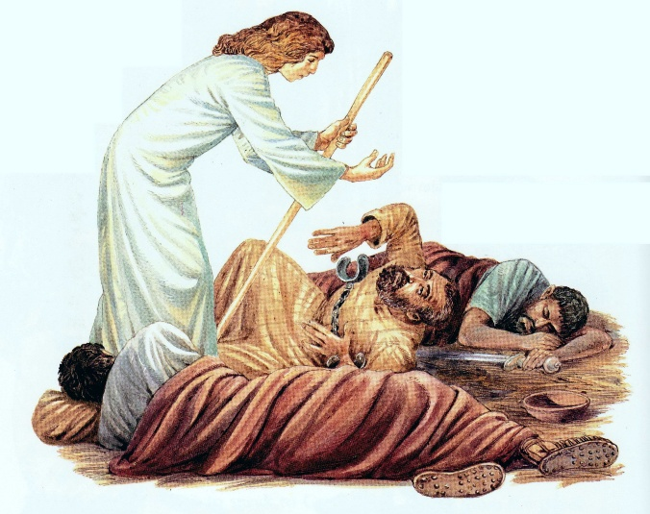
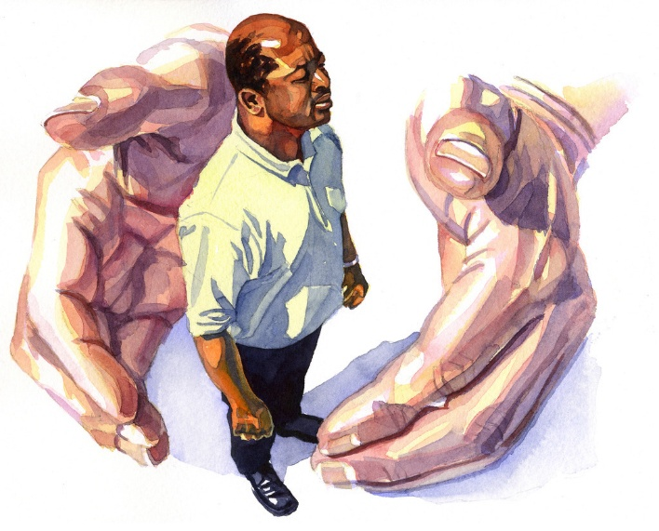
JACOBO Y PEDRO
“En aquel mismo tiempo el rey Herodes echó mano a algunos de la iglesia para maltratarles” (Hechos 12:1)
La persecución del tiempo final no es nada nuevo para la Iglesia. Nada más nacer, hubo dos naciones que la persiguieron: los judíos y los romanos.
El rey Herodes quiso agradar a los judíos y mandó matar al apóstol Jacobo (Hch. 12:1-2). Viendo que su plan resultaba, apresó a Pedro para ejecutarlo (Hch. 12:3-4).
Ante esta crisis, la iglesia oraba sin cesar
(Hch. 12:5). La oración no fue respondida de inmediato. Pedro fue salvado solo unas horas antes de su ejecución (Hch. 12:6). Lo curioso es que Pedro no estaba preocupado, sino que dormía profundamente.
En el tiempo del fin, Dios permitirá que algunos pocos mueran, como Jacobo, y los más serán resguardados, como Pedro. Los ángeles nos protegerán y sustentarán. Jesús solo nos pide una cosa: “No importa si permito que mueras, o que vivas hasta que Yo venga, solo sígueme hasta el final” (Jn. 21:18-22 parafraseado).

Slide 12


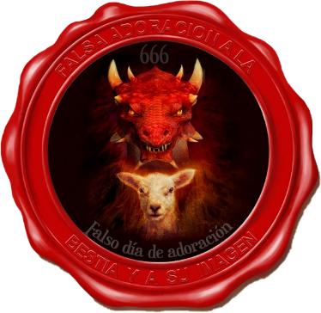
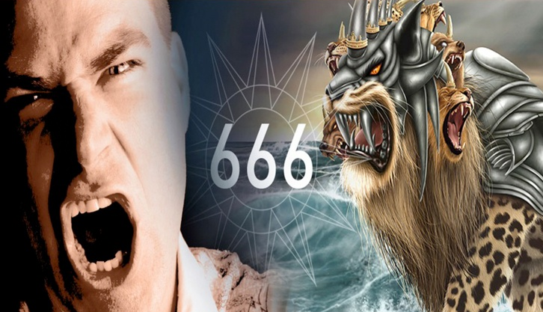
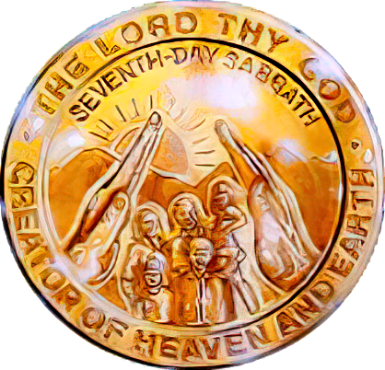
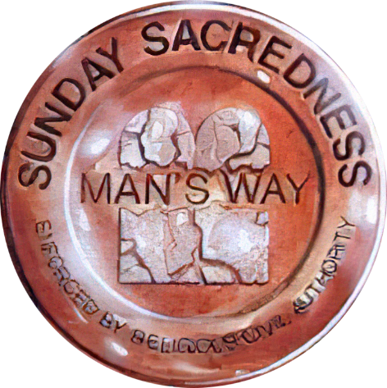
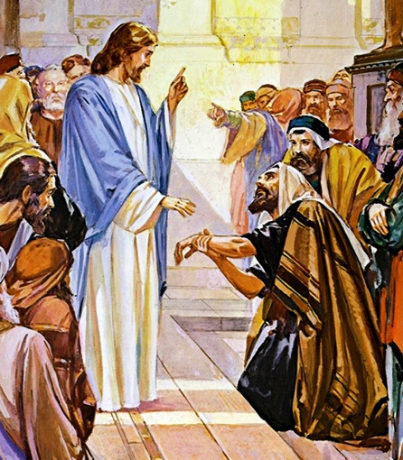
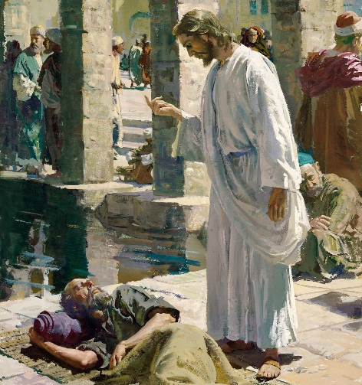
EL SÁBADO Y EL TIEMPO DEL FIN
“de modo que nadie pudiera comprar ni vender, a menos que llevara la marca, que es el nombre de la bestia o el número de ese nombre” (Apocalipsis 13:17 NVI)
Para distinguir entre los que adoran a la imagen y los que no, se les pone una marca. Esta marca se identifica con el nombre o el número de la bestia (Ap. 13:17 NVI).
Los que nos neguemos a adorarla, tenemos el nombre de Dios como distintivo. Es decir, unos tendrán el carácter de Jesús, y otros tendrán el carácter del diablo (la marca en sus frentes), o negarán a Jesús con sus actos (la marca en sus manos).
¿Cómo se manifestará esto externamente? La invitación del 1er ángel nos habla de la adoración al Creador. Esto nos lleva directamente al mandamiento de observar el sábado (Ap. 14:7; Éx. 20:8-11; Ap. 14:12).
Esto no es nada nuevo. Una de las razones por las que los dirigentes judíos querían matar a Jesús estaba relacionada con la forma en que guardaba el sábado (Mt. 12:9-13; Jn. 5:1-16).

Slide 13

“Solo puede haber dos clases. Cada grupo está marcado claramente, ya sea con el sello del Dios viviente o con la marca de la bestia o de su imagen. Cada hijo e hija de Adán elige como su general a Cristo o a Barrabás. Y todos los que se colocan al lado del desleal están bajo la negra bandera de Satanás, y se los acusa de rechazar a Cristo y de proceder malignamente con él. Se los acusa de crucificar deliberadamente al Señor de la vida y de la gloria.
Cada uno tiene una pregunta importante que responder por sí mismo: ¿Estás del lado de Satanás, transgresor de la ley de Dios, o eres leal a ese Dios?”
E. G. W. (The review and herald, 30 de enero de 1900)

